Slide 1
프로그래밍 언어 활용
김사라

Slide 2
목차
1. J D K 설치
2.. E c l I p s e 다운로드 / 설치 및 W o r k p l a c e 설정
3. “ HelloWorld ” 출력

Slide 3
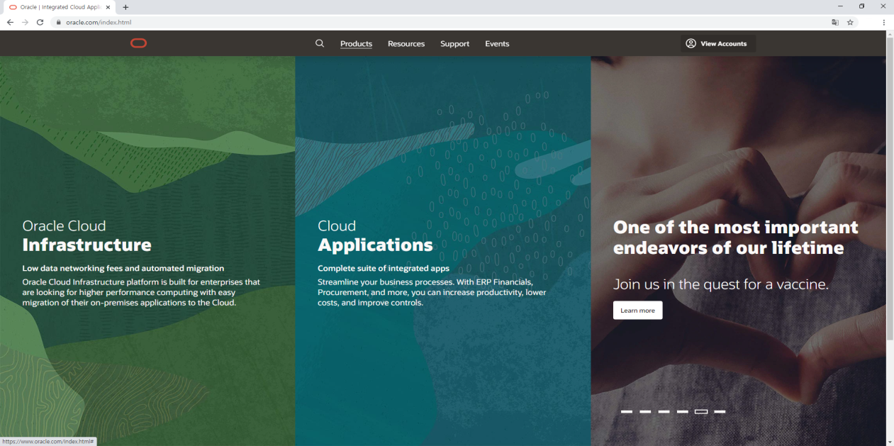

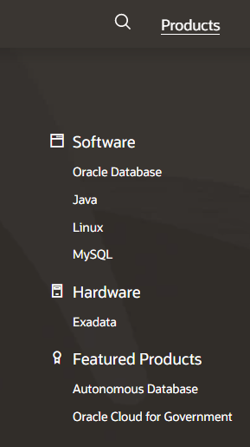
01
JDK 설치
① www.oracle.com 접속
< oracle 홈페이지 메인 화면 >
①
② 상단에 Products → Software → Java 클릭
②
③

Slide 4
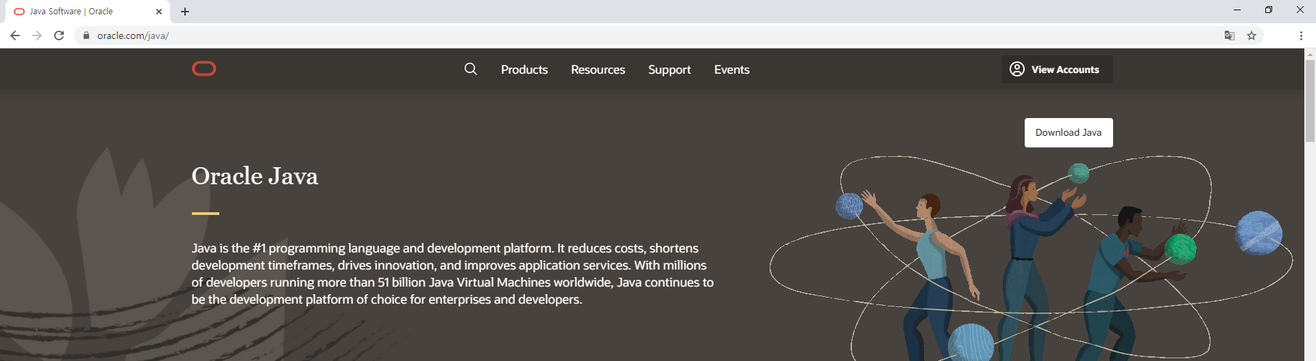
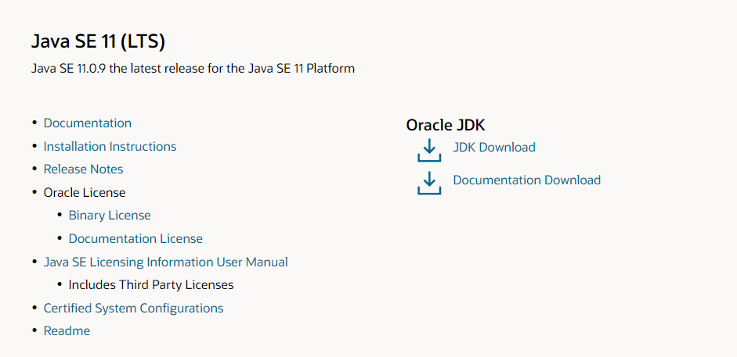
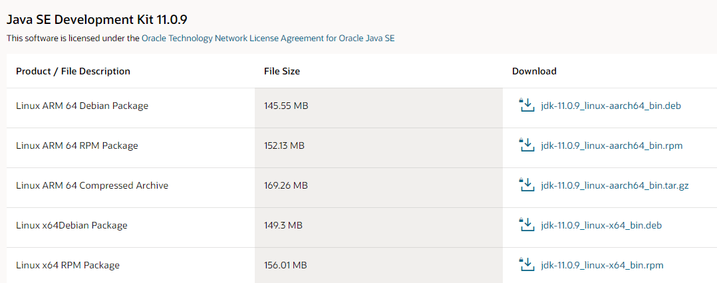

01
JDK 설치
③ 오른쪽 상단에 있는 Download Java 클릭
④ Java SE 11 (LTS) 버전 확인 후
→ JDK Download 클릭
⑤ 컴퓨터의 운영체제 확인 후
설치파일 다운로드 및 실행
①
②
<하단에 다운로드 진행화면>

Slide 5
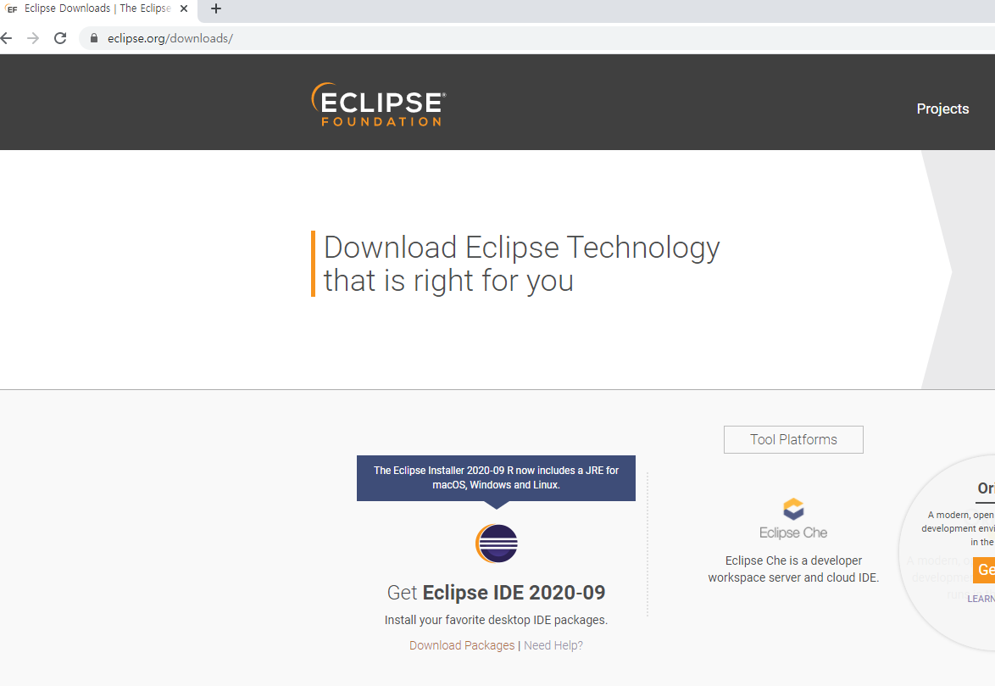
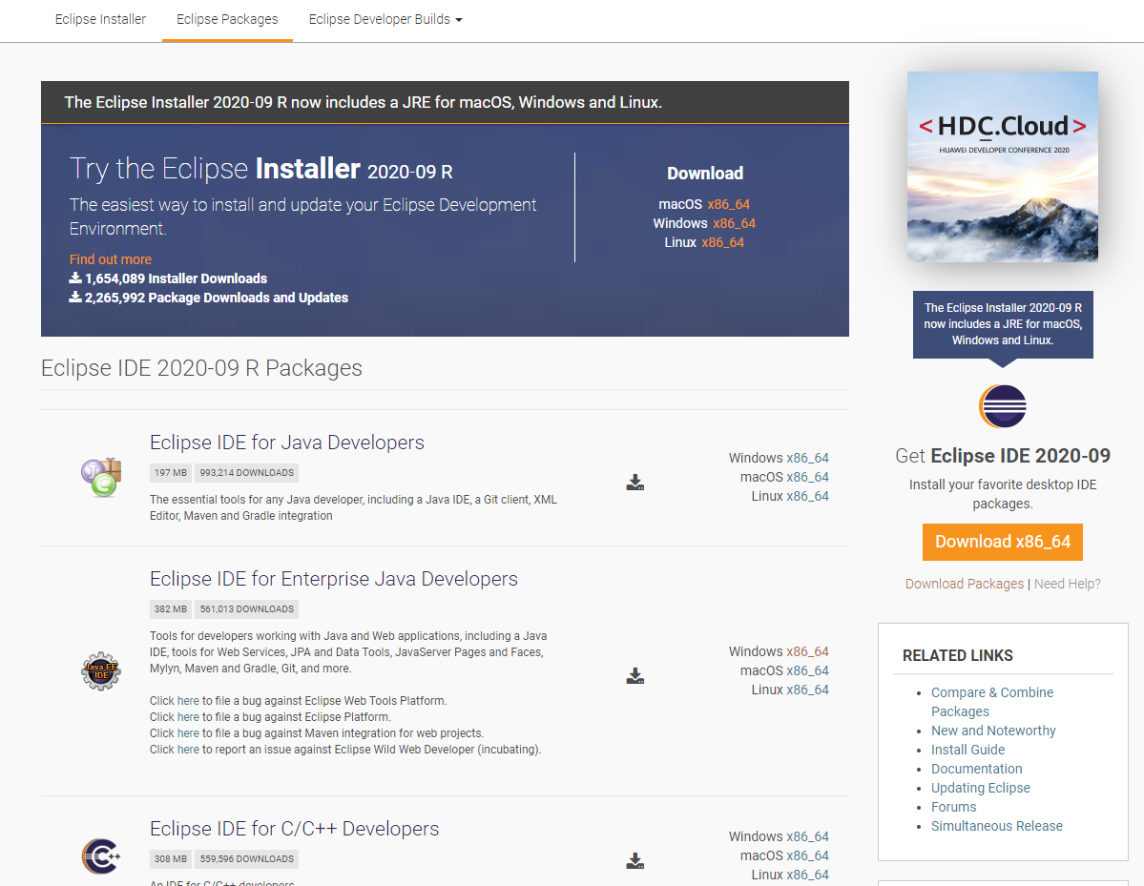
02
Eclipse 다운로드 / 설치 및 Workplace 설정
① https://www.eclipse.org/downloads/ 접속
② 화면 하단에 있는
Download Packages 클릭
①
Ⅴ
< Eclipse 홈페이지 다운로드 페이지 화면 >
③ Eclipse IDE for Enterprise Java Developers
→ 컴퓨터 운영체제에 맞는 버전 클릭
③

Slide 6
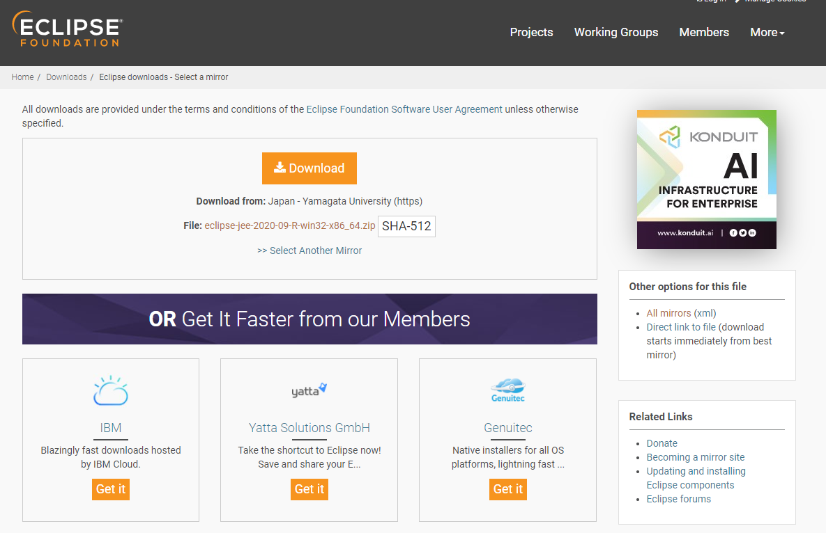

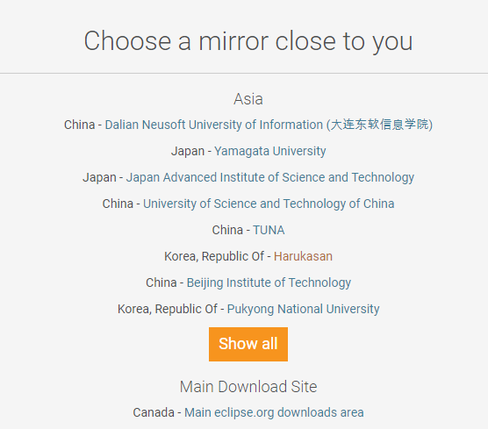
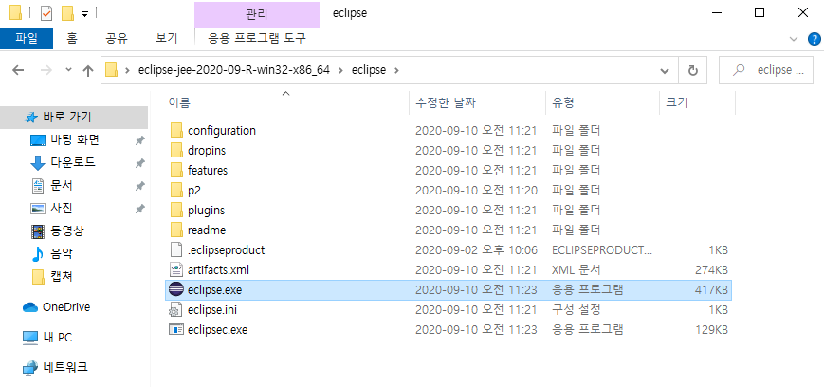
02
Eclipse 다운로드 / 설치 및 Workplace 설정
③ 화면 중앙에 Select Another Mirror 클릭
→ Korea, Republic Of – Harukasan 클릭
→ 페이지 하단에 다운로드 진행 창 확인
②
<하단에 다운로드 진행화면>
①
③
④ 압출 풀기 완료 후 해당 파일 안에 있는
eclipse.exe 실행

Slide 7
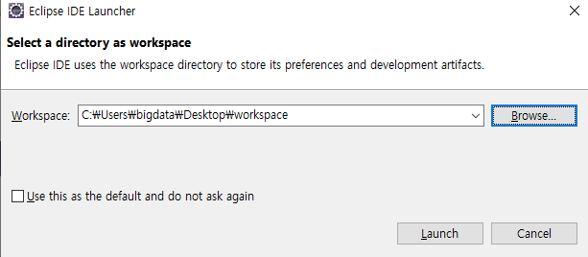
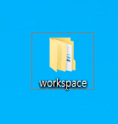
02
Eclipse 다운로드 / 설치 및 Workplace 설정
⑤ 실행 후 바탕화면에 “workplace” 폴더 생성
→ Browser 클릭 후 해당 폴더 지정
→ Launch 클릭
<바탕화면 workplace 폴더>

Slide 8
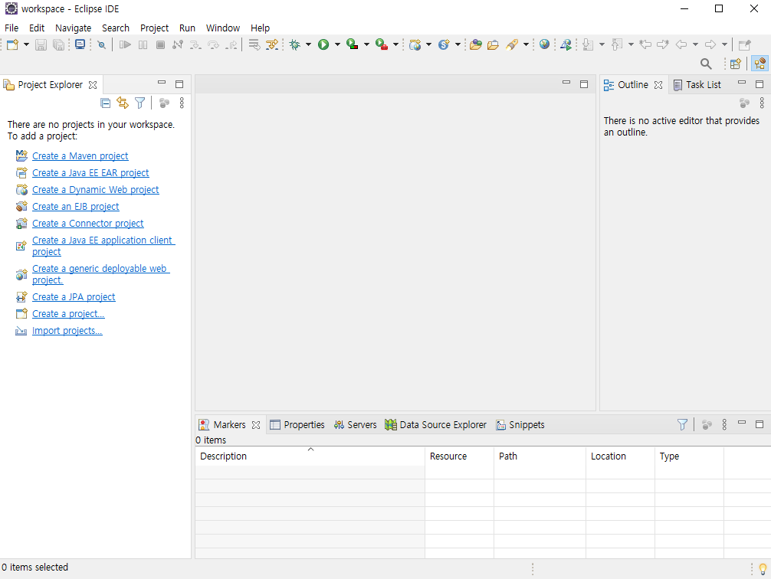
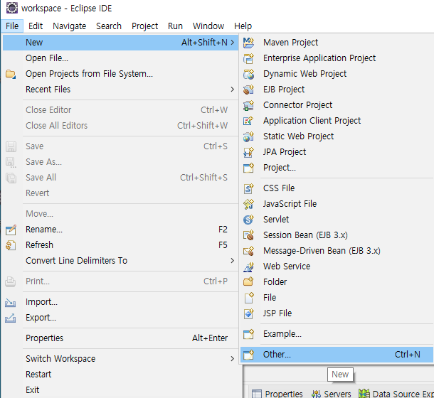
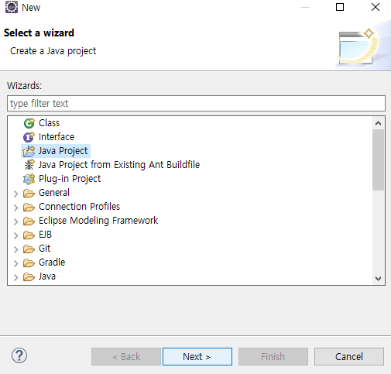
03
“ HelloWorld “ 출력
①
②
① eclipse 실행 후 왼쪽 상단에
File → New → Other 클릭
③
④
② 화면과 같이 Java Project → Next 클릭

Slide 9
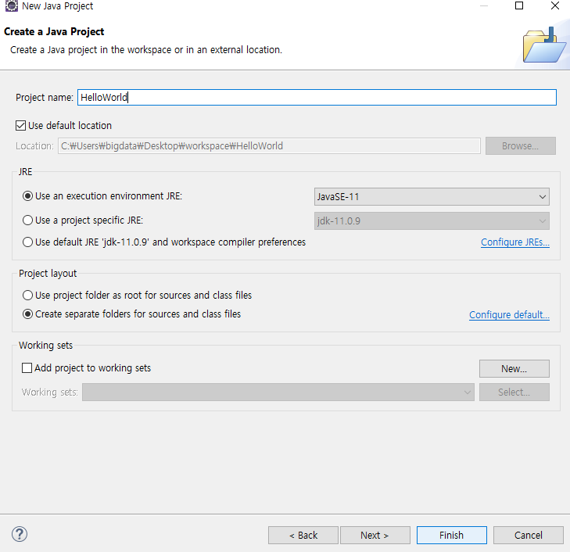
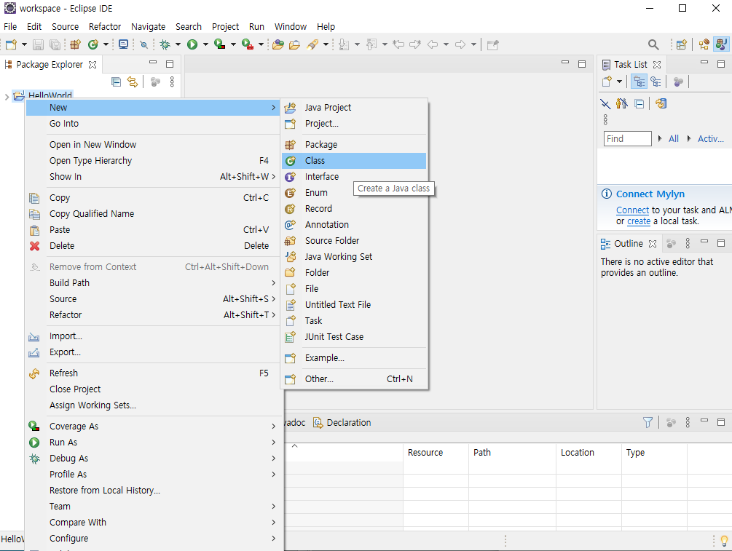
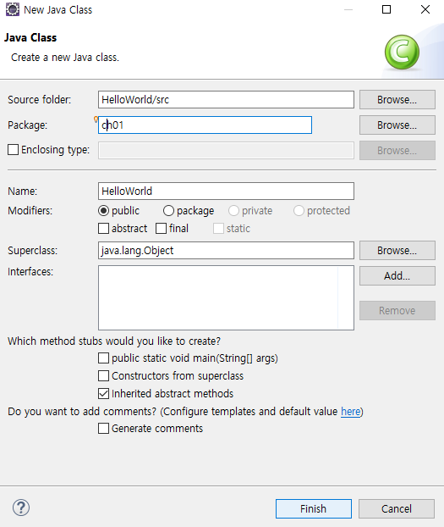
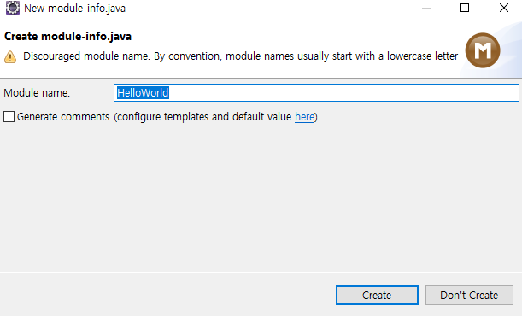
03
“ HelloWorld “ 출력
①
②
①
②
③ Project name 기입 후 → Finish
③
④ Module name 기입 후 → Create
⑤ New → Class -> Package 명 기입 -> Name 기입 -> Finish
(단, package 명은 소문자로 시작해야 함)

Slide 10
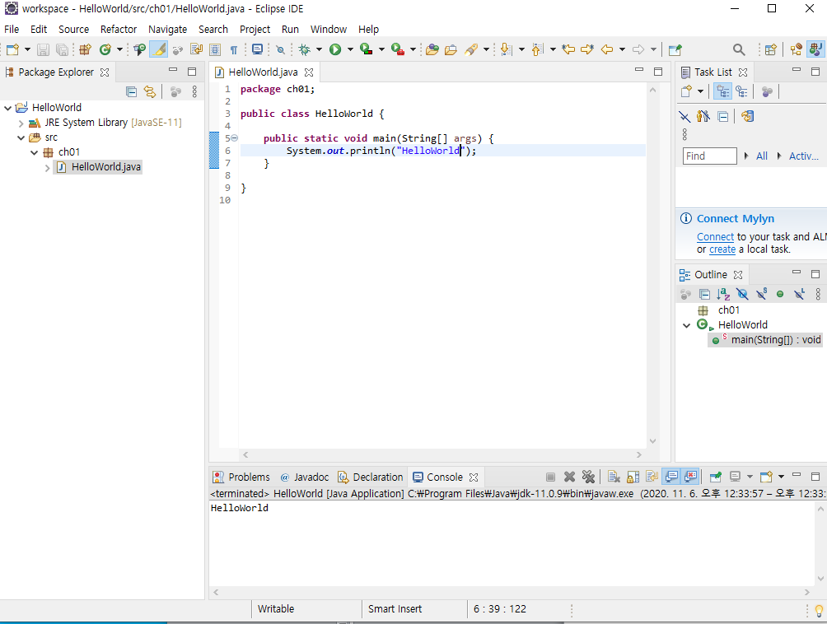
03
“ HelloWorld “ 출력
⑥ class가 생성되면 코딩을 할 수 있는
기본적인 틀이 마련됨
→ 옆에 화면처럼 소스 코드 입력 후
(main 입력 후 Ctrl+Space 자동완성)
→ Ctrl+f11 실행
※ 실행된 건 하단박스에서 확인 가능

